Slide 1

Projet 4 : Anticipez les besoins en consommation électrique de bâtiments
Mentors : Morgan MOISON et
Amine HADJ-YOUCEF
Etudiant : Marin DUCHEMIN

Slide 2
Plan de la Présentation
I ~ Présentation de la problématique
II ~ Préparation des données
III ~ Modélisations testées
IV ~ Modèle final choisi

Slide 3
I ~ Présentation de la problématique
  Seattle : Ville neutre en émission carbone
  Objectif : Prédiction des émissions de gas à effets de serre et de la consommation totale d’énergie de bâtiment

Slide 4
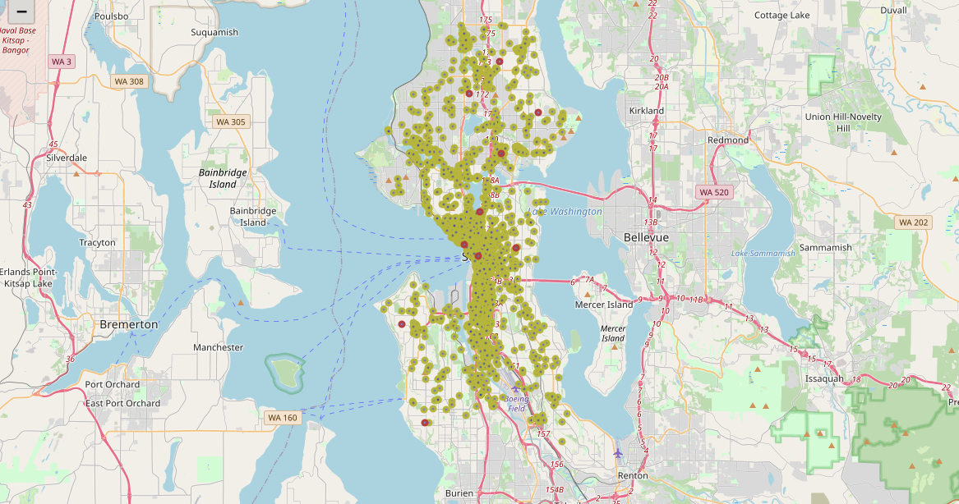
I ~ Présentation de la problématique
  Carte des bâtiments avec relevés (vert moutarde) et sans relevés (rouge)

Slide 5
I ~ Présentation de la problématique
  Pour les bâtiments non destinés à l’habitation
  Grâce aux données déclaratives du permis d’exploitation commerciale
  Recherche de l’intérêt de l’ENERGYSTARScore, indicateur complexe à obtenir

Slide 6
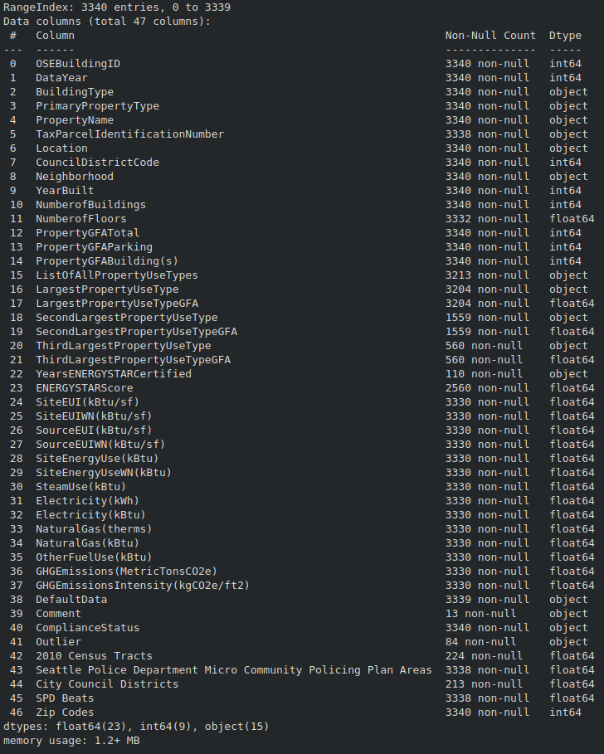
II ~ Préparation des données
  Suppression des données non utilisées dans le projet (habitation, données non déclaratives, etc)
  Passage aux unités du SI
  Suppression de colonnes jugées inutiles

Slide 7
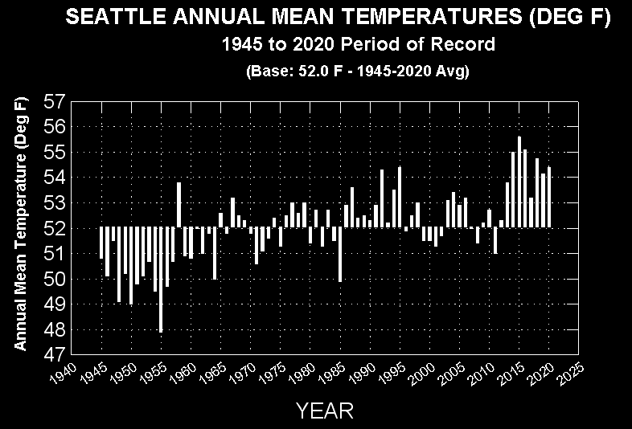
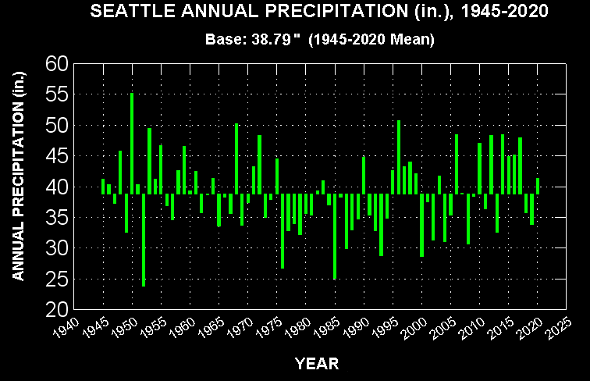
II ~ Préparation des données
  Fusion des deux jeux de données.
  2015 et 2016, années similaires pour Seattle.
  2016 pour les données qualitatives et moyenne des deux années pour les données numériques.

Slide 8
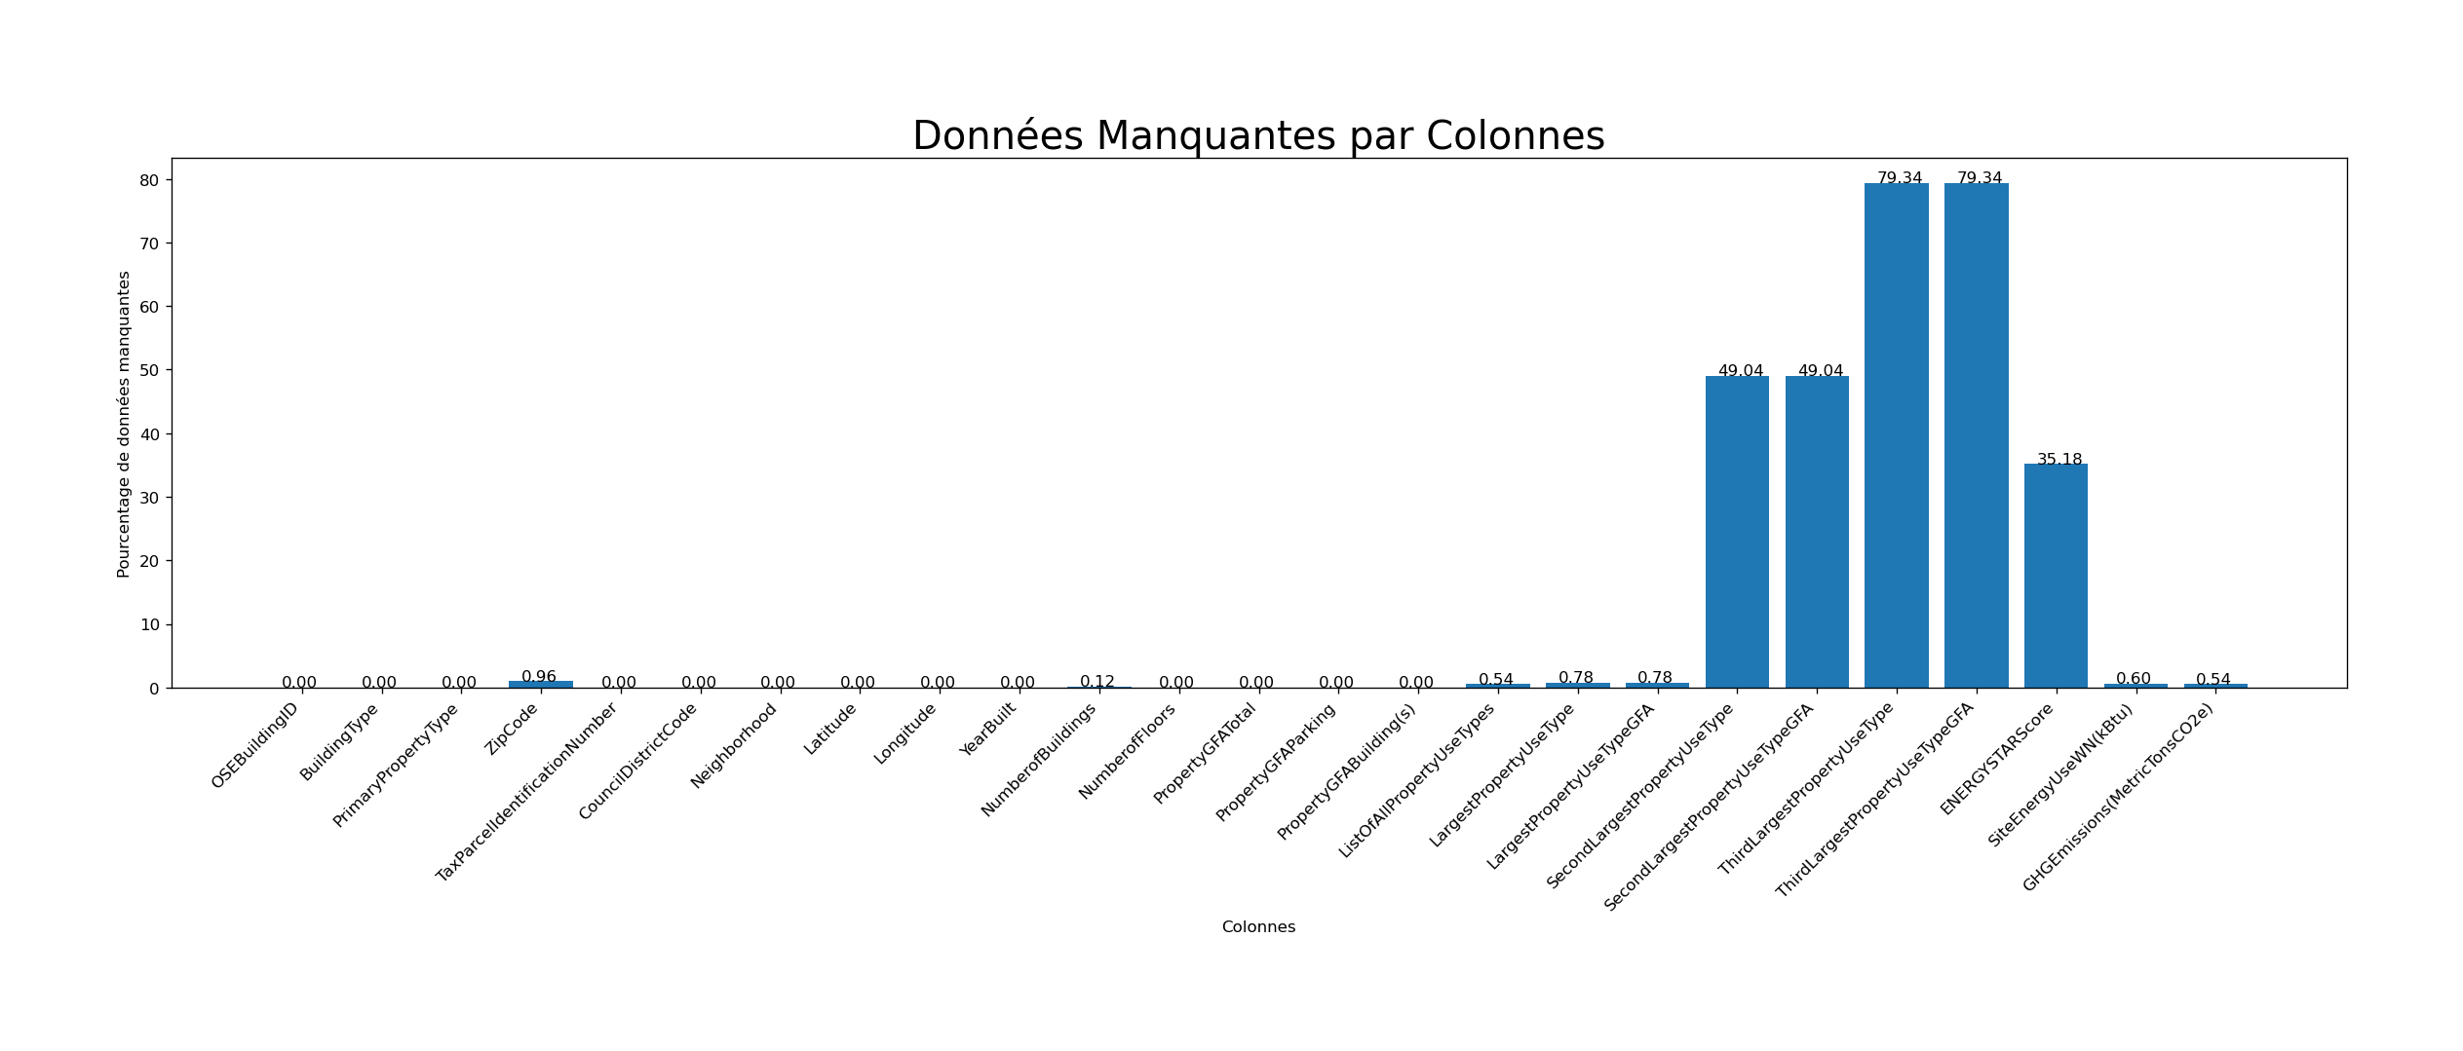
II ~ Préparation des données
  Suppression des colonnes avec trop de données manquantes.

Slide 9
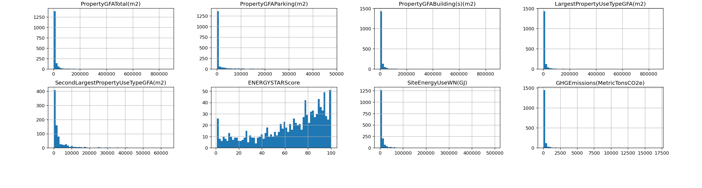
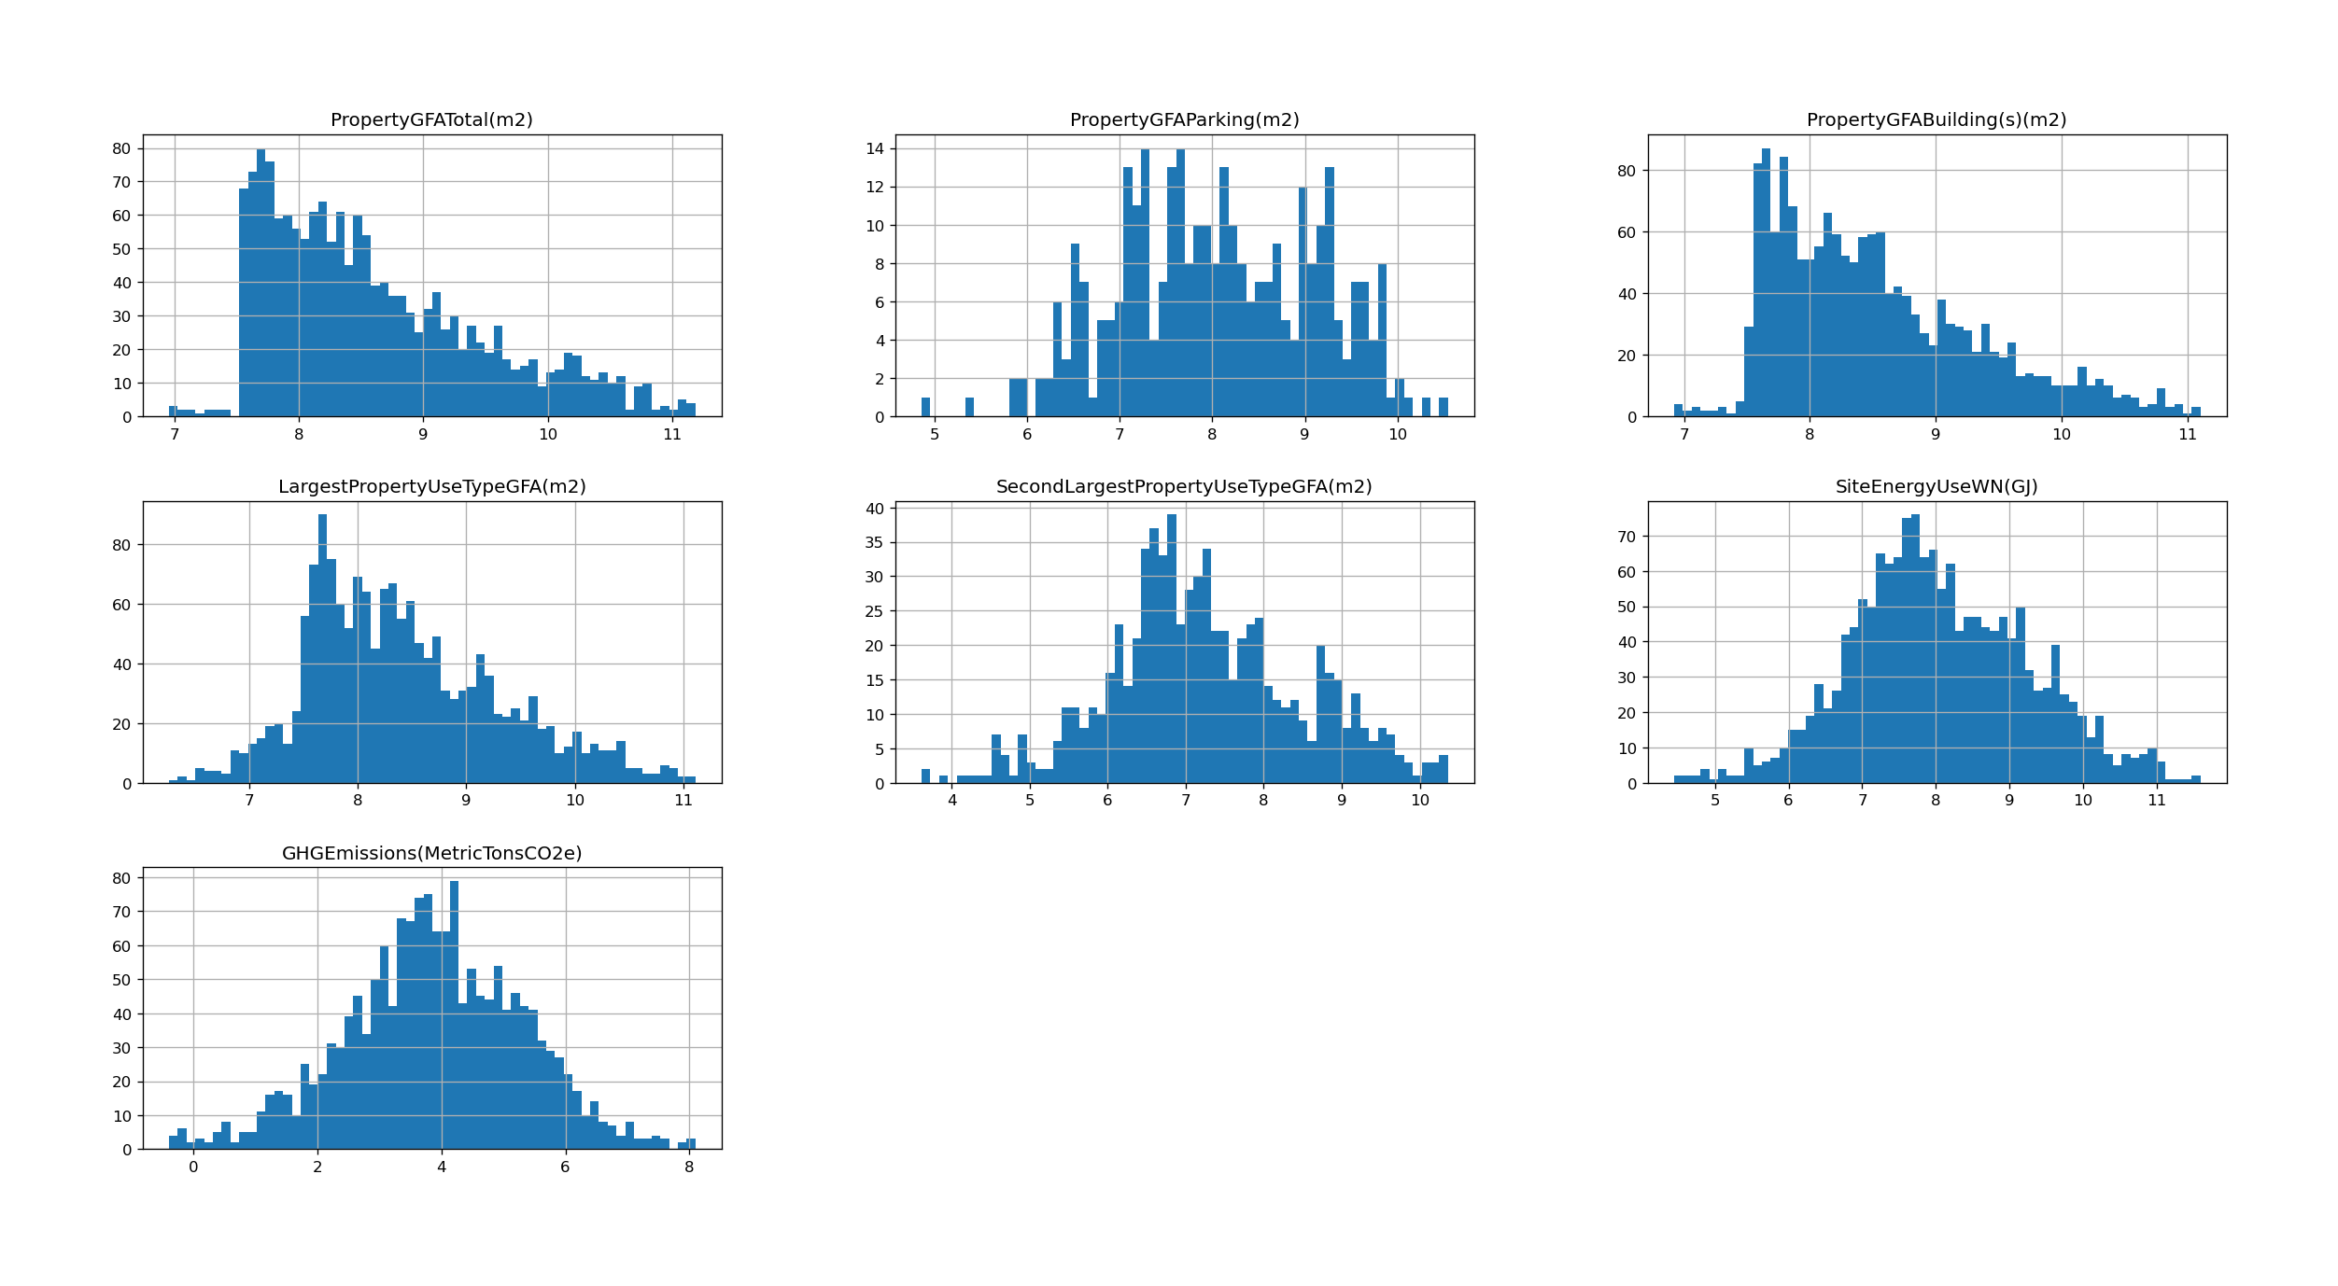
II ~ Préparation des données
  Normalisation des distributions puis suppression des cas particuliers.
  Avant :
  Après :

Slide 10
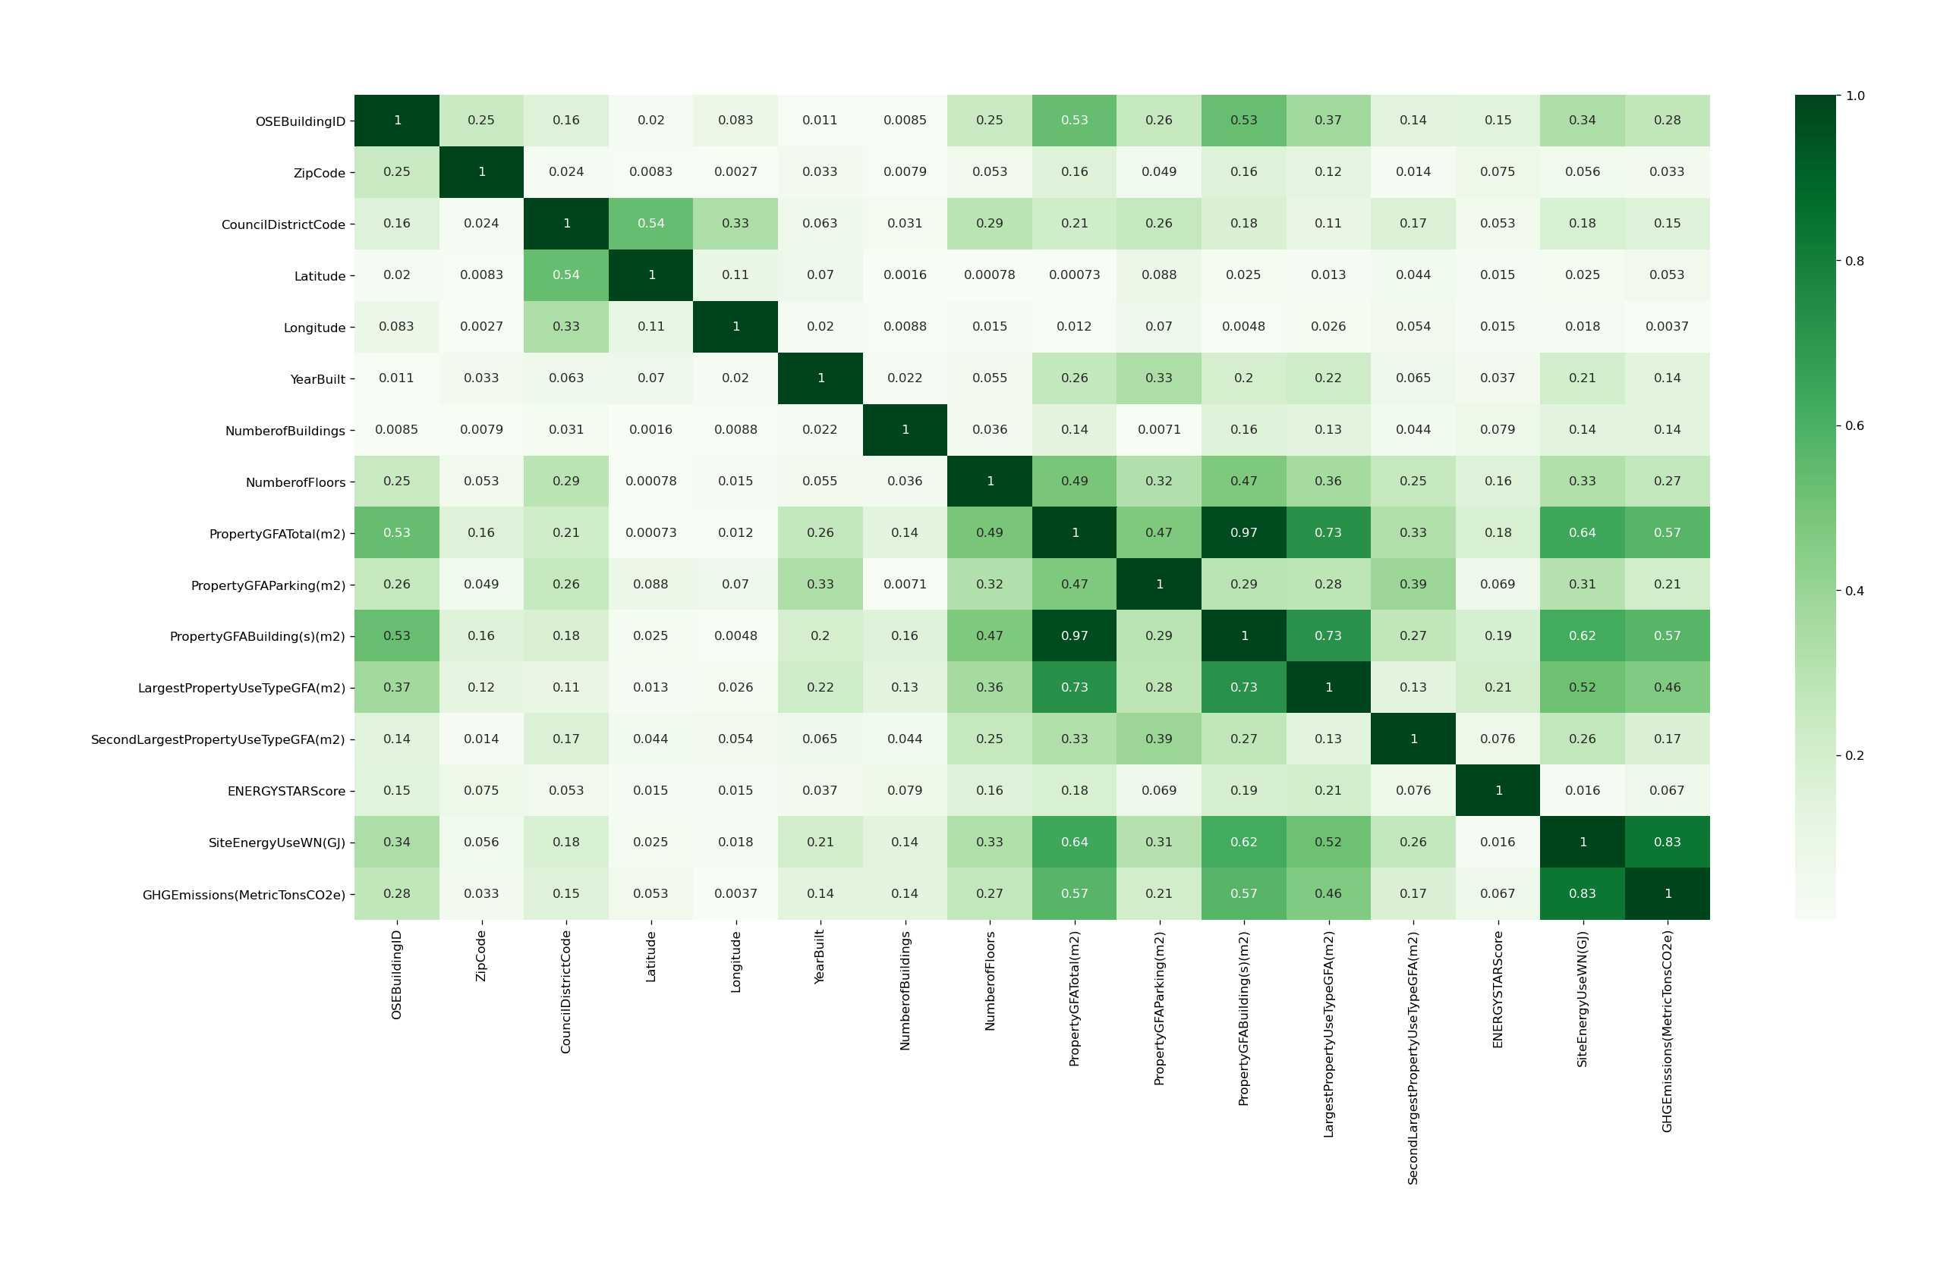
II ~ Préparation des données
  Recherche de corrélations entre les variables.

Slide 11
III ~ Modélisations testées
  Trois modèles testés :
  Kernel Ridge Regression
  Random Forest
  Gradient Boosting

Slide 12
III ~ Modélisations testées
  Pour chaque modèle, on teste avec plusieurs entrainements différents :
    Vanilla (variables de l’exploration sauf l’EnergyStarScore)
    Avec ENERGYSTARSCORE (variables dont l’EnergyStarScore)
    Moins de Variables (variables les plus importantes)
    Hyperparamètres optimisés (via une validation croisée sur le Vanilla)

Slide 13
III ~ Modélisations testées
  Les données subissent préalablement un pré-traitement :
  Toutes les données sont retravaillées avec SimpleImputer de “scikit-learn”.
  Les données catégorielles sont encodées via OneHotEncoder de “scikit-learn”.
  Les données numériques sont mises à l’échelle via RobustScaler de “scikit-learn”.

Slide 14
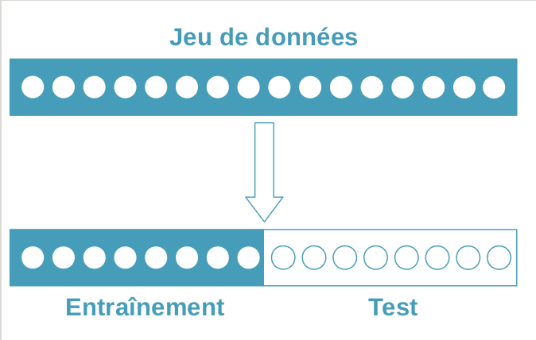
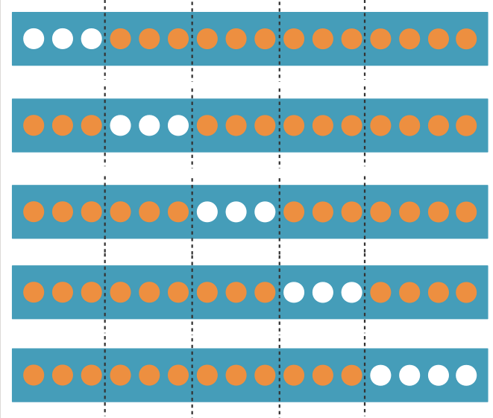
III ~ Modélisations testées
  Pour chaque modèle, on sépare les données en jeu d’entrainement et en jeu de test.
  Pour chaque recherche des hyperparamètres, on fait une validation croisée.
  Images prises sur le cours d’OpenClassRooms “Evaluez les performances d’un modèle de machine learning”.

Slide 15
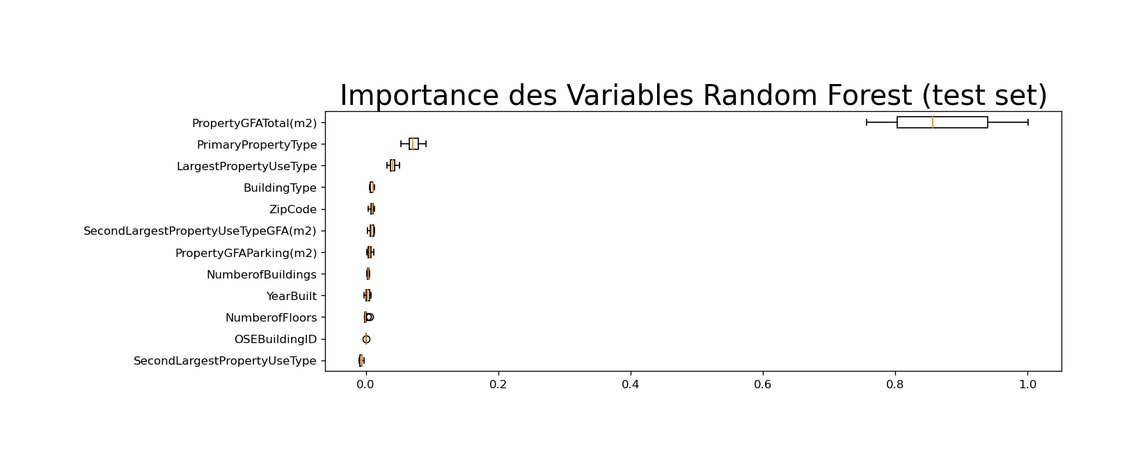
III ~ Modélisations testées
  Sélection des variables les plus importantes (exemple avec le modèle “Random Forest”) :

Slide 16
III ~ Modélisations testées
  Kernel Ridge Regression :
  Regression non linéaire
  Minimisation de l’erreur quadratique entre la prédiction et la réalité
  Un peu plus lente qu’une Support Vector Regression (SVR)

Slide 17
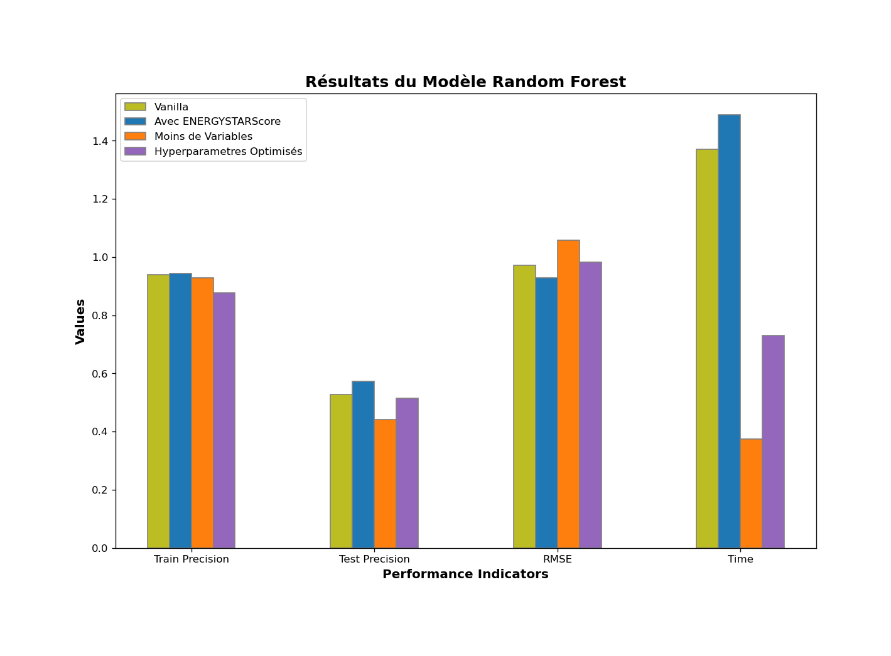
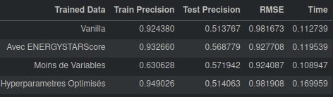
III ~ Modélisations testées
  Résultats

Slide 18
III ~ Modélisations testées
  Random Forest :
  Méthode ensembliste
  Arbres de décision en parallèle
  Méthode très utilisée car assez générale

Slide 19
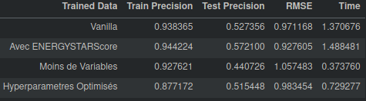
III ~ Modélisations testées
  Résultats

Slide 20
III ~ Modélisations testées
  Gradient Boosting :
  Méthode ensembliste
  Arbres de décision en séquentiel
  Minimisation de la fonction de perte (des moindres carrés)

Slide 21
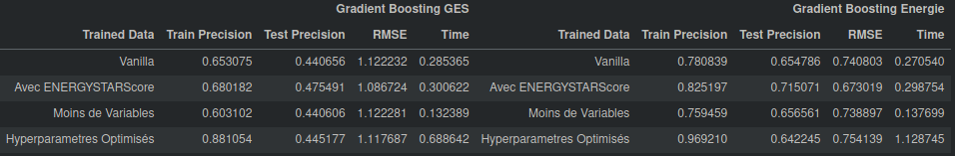
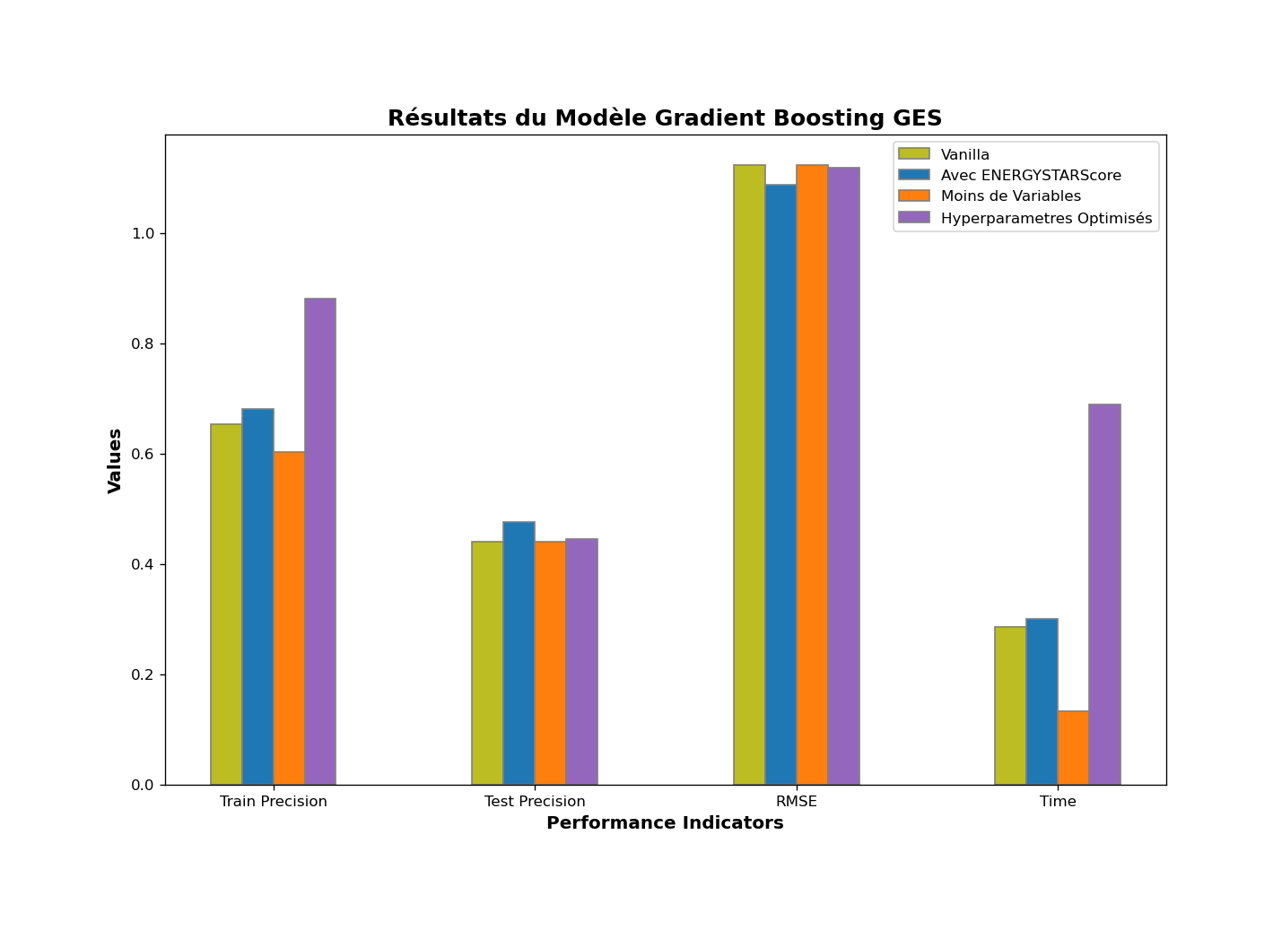
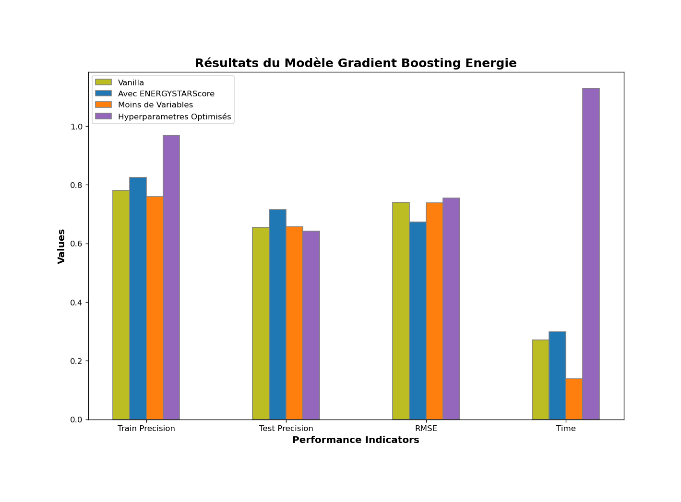
III ~ Modélisations testées
  Résultats

Slide 22
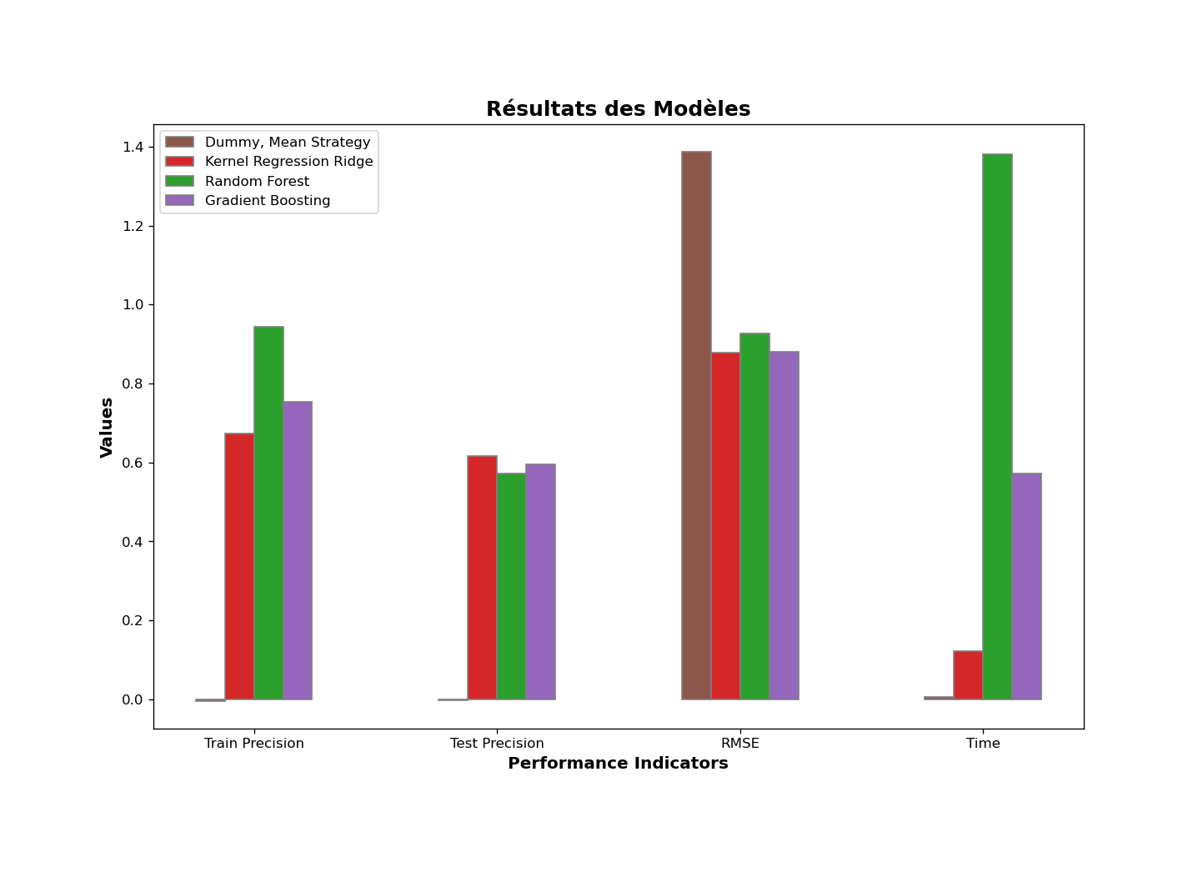
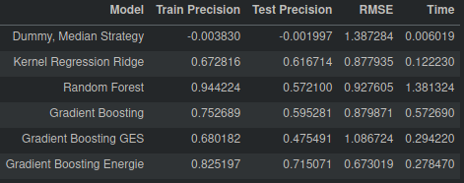
III ~ Modèle final choisi
  Conclusion

Slide 23
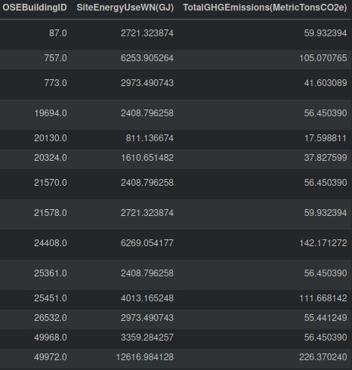
III ~ Modélisations testées
  Conclusion
  Kernel Ridge Regression choisi pour ses performances
  EnergyStarScore permet un gain de précision d’environ 10%

Slide 24
III ~ Modélisations testées
  Axes d’améliorations :
  Pousser les modèles ensemblistes pour comprendre leurs relatives faibles performances (surtout les hyperparamètres)
  Utiliser une autre méthode pour sélectionner les variables d’intérêt (automatisation via machine learning?)
  Tester d’autres modèles supervisés (réseau de neurones) ou non.

Slide 25
Merci de votre attention

